Slide 1

CHÀO MỪNG CÁC EM ĐẾN VỚI TIẾT HỌC MỚI!

Slide 2

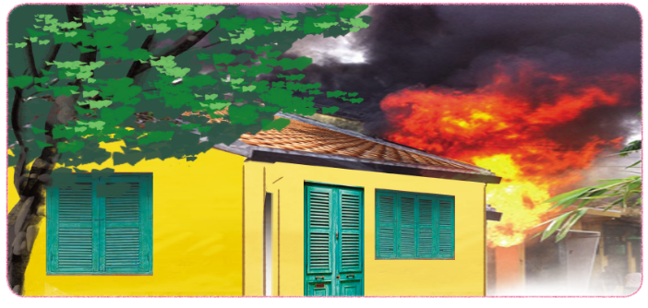


KHỞI ĐỘNG
Hãy nói về những gì em nhìn thấy trong hình?

Slide 3










Bài 3: !
BÀI 3:
PHÒNG TRÁNH
HỎA HOẠN KHI Ở NHÀ

Slide 4
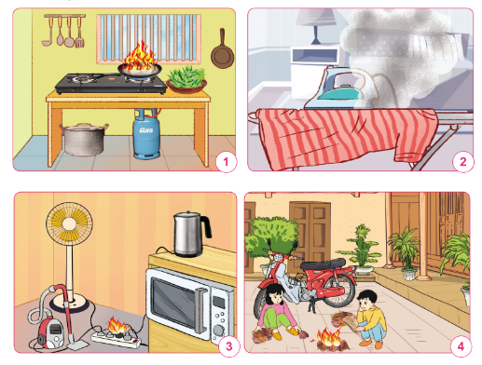
1. Nguyên nhân và thiệt hại khi cháy nhà
Quan sát các hình 1 – 4 ở trang 14, 15 và trả lời câu hỏi:
Nguyên nhân nào có thể dẫn tới cháy nhỏ trong các hình?
Kể một số nguyên nhân khác dẫn đến cháy mà em biết?

Slide 5
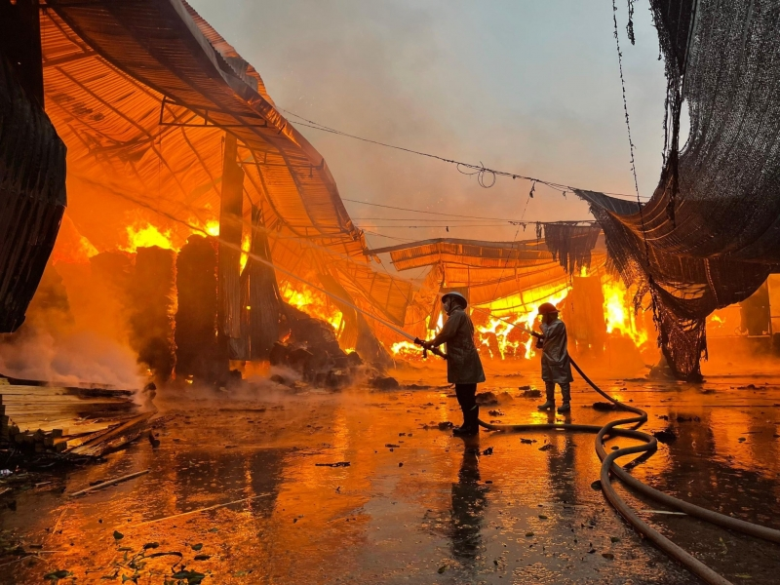
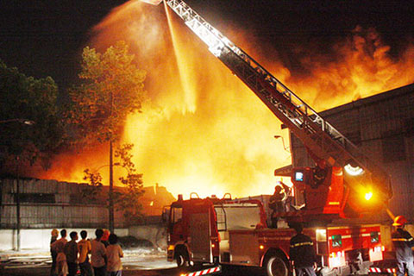
Một số thiệt hại do cháy nổ gây ra

Slide 6
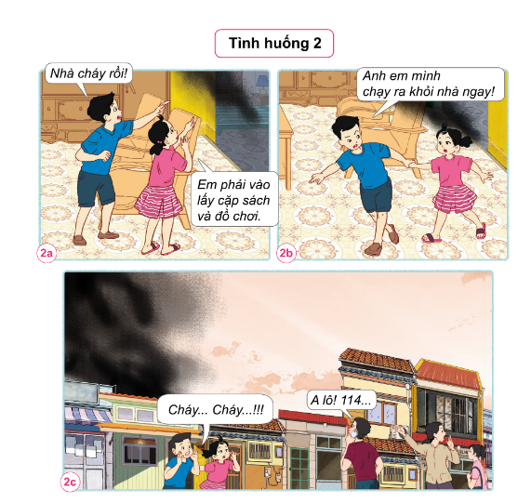
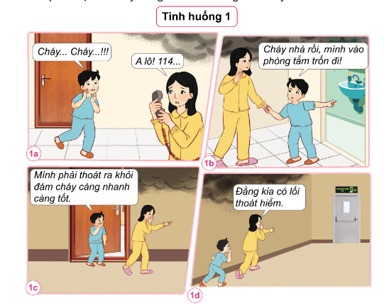
2. Cách ứng xử khi có cháy xảy ra
Quan sát các tình huống và hãy nói các việc nên và không nên trong mỗi tình huống:

Slide 7

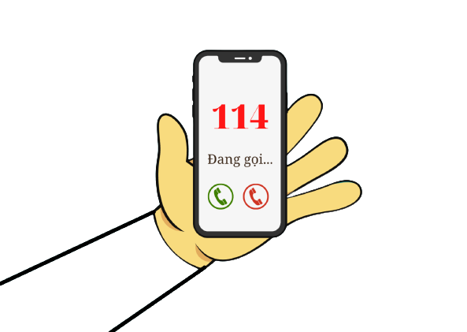
Khi có cháy xảy chúng ta nên làm gì?
Nên
Gọi 114
Tìm nối thoát hiểm
…
Không nên
Trốn
Cố lấy đồ
…

Slide 8
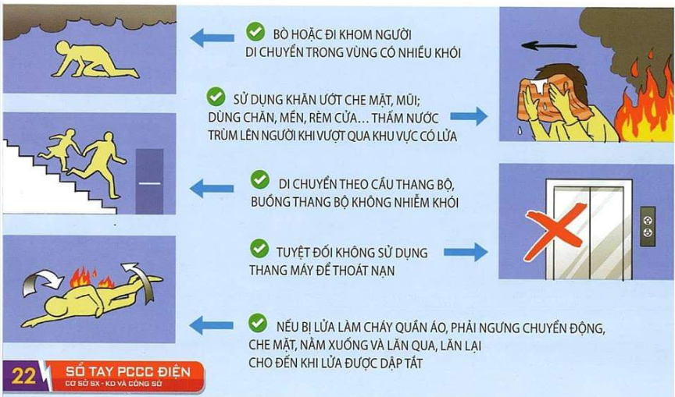
Bò hoặc đi khom người, di chuyển trong vùng có nhiều khói
Dùng khăn ướt che mặt, mũi
Di chuyển bằng cầu thang bộ không bị nhiễm khói
Tuyệt đối không dùng thang máy để thoát nạn

Slide 9
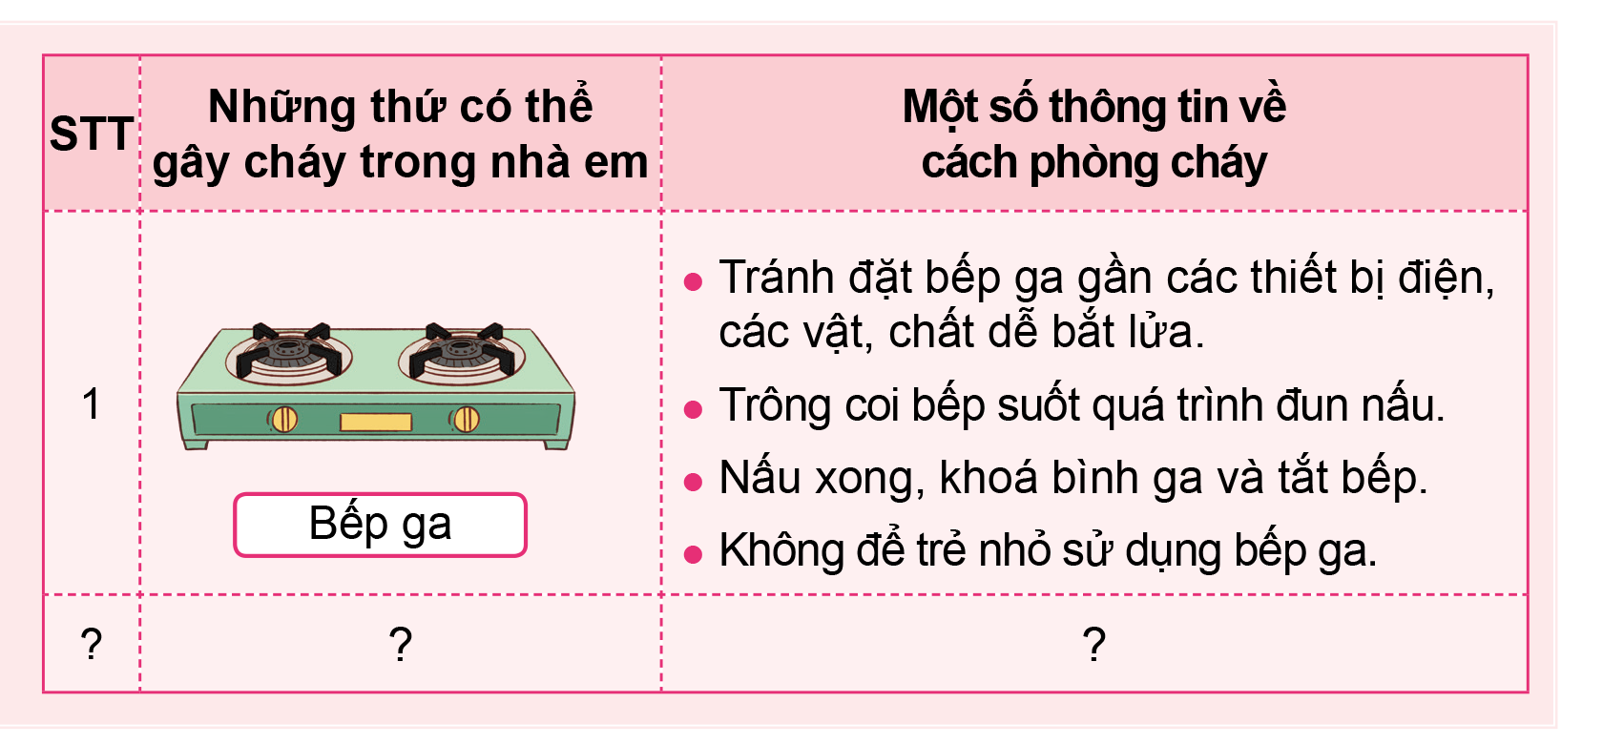

3. Luyện tập
HĐ 1: Điều tra về cách phòng cháy nhà theo gợi ý:

Slide 10
CẢM ƠN CÁC EM ĐÃ CHÚ Ý LẮNG NGHE!

